Slide 1
Introdução aos sistemas de comunicação
Sistemas de
Comunicação Digital
Notes:
Olá, tudo bem?
Bem vindos ao primeiro video da disciplina INTRODUÇÃO AOS SISTEMAS DE COMUNICAÇÃO.
Neste vídeo eu farei uma contextualização teórica e histórica dos SISTEMAS DE COMUNICAÇÃO, com foco nos SISTEMAS DE COMUNICAÇÃO DIGITAL.
Para isso eu irei definir o que são SINAIS DIGITAIS e SINAIS ANALÓGICOS e como podemos converter um no outro.
Agora, para começar, deixa eu perguntar algo para vocês: Vocês saberiam me dizer O QUE É COMUNICAÇÃO?

Slide 2
sistemas de telecomunicações
Tecnologia | Analógica | Digital
Telegrafo |  | 1837*
Telefonia | 1876 | 2000
Radiocomunicações | 1920 | ?
Teledifusão | 1928 | 1998
Internet |  | 1983
Notes:
O primeiro sistema de telecomunicações foi o Telégrafo, inventado por Samuel Morse em 1837.
Em primeira instância podemos até pensar que ele fosse um Sistema analógico, já que enviava uma mensagem por meio de variações de tensão em um fio.
No entanto, a MENSAGEM era codificada como uma sequência de SÍMBOLOS ( · , - ).
Ou seja, a mensagem era um sinal DIGITAL, mas a transmissão era dada por meio de um SINAL ANALÓGICO que representava esta sequência de símbolos.
Este conceito perdura até hoje, com telefones celulares, TV digital e internet.
O radio é a exceção, ainda com transmissão inteiramente analógica.
Não faz mais sentido falar de Analógico VS Digital.
Esse foi um recorte pertinente especialmente a partir da invenção do telefone no final do século XIX,
pois a tecnologia de então impedia que a voz fosse representada por pontos e traços como se fazia na telegrafia, que era "digital".
A novidade, portanto, estava na tecnologia "analógica" usada para representar a voz, que passou então a ser considerado um sinal "analógico".
Porém, a partir dos trabalhos de Nyquist na primeira metade do século XX e especialmente de Shannon em meados do século, essa distinção foi desconstruída, pois tudo vira "informação", que é medida em bits, portanto tudo seria "digital".
Esta é a razão que nosso curso foca nos SISTEMAS DE COMUNICAÇÃO DIGITAL

Slide 3
Modelo de Sistemas de comunicação digital
Transmissor
Sinal enviado
Fonte digital
Sequência de bits
b₀, b₁, b₂, b₃, …
Canal
receptor
Destina-tário
Sinal recebido
Notes:
O objetivo deste sistema é transmitir a INFORMAÇÃO da FONTE para o DESTINATÁRIO.
O transmissor pega uma sequência de bits (0 ou 1) e cria um sinal físico que é transportado por meio de ondas por um canal.
O canal (um fio, o ar, um cabo de fibra óptica) pode modificar o sinal à medida que o transporta.
O receptor tenta descobrir quais são os bits transmitidos do sinal recebido.

Slide 4
O que são bits?
BITS = BInary digiTS
Notes:
OK.
Queremos transmitis sequências de BITS.
Mas, o que são BITS?
A palavra BIT vem de ´BINARY DIGIT. Um BIT
... é a unidade básica de informação usada em sistemas de comunicação modernos.
... é uma variável que pode assumir apenas dois valores, comumente denotados por 0 ou 1.
... pode ser interpretado como a resposta a uma pergunta sim/não.
Note que Informações mais complicadas podem ser enviadas com sequências de bits.

Slide 5
Como transmitir um bit?
Forma de onda:
Onda eletromagnética
dispositivos eletrônicos
radiodifusão
conexão de fibra ótica
Onda Sonora
comunicações submarinas
Notes:
O transmissor deve converter a sequência de bits em um ONDA, como uma onda eletromagnética ou acústica, que irá transportar esta informação pelo espaço.
à forma como esta onda varia no tempo damos o nome de sinal.
que é uma variação temporal de tensão
Tensão/corrente => sistemas eletrônicos: celular, televisão…
Luz => conexão de fibra óptica
Som => comunicação submarina

Slide 6


Como transmitir um bit?
Sinal de Tempo Discreto
b₀=1
b₁=0
b₂=1
b₃=0
b₄=0
b₅=0
b₆=1
b₇=0
1
0
1 amostra por bit
amostras
Notes:
Uma maneira de representar o bit seria com um sinal discreto no tempo.
Eu poderia representar o bit “1” por um pulso e o bit “0” por ausência de pulso.
o valor do sinal só é conhecido para conjunto discreto (descontínuo) de pontos de tempo
Veremos mais a frente no curso que quanto mais curto meu sinal, maior a probabilidade de erro na recepção.

Slide 7
Como transmitir um bit?
Sinal de Tempo Discreto
b₀=1
b₁=0
b₂=1
b₃=0
b₄=0
b₅=0
b₆=1
b₇=0
1
0
4 amostras por bit
amostras
Notes:
É comum então alongar o bit, o que pode ser feito repesentanto o bit por um número maior de amostras.
Isso, claro, íra diminuar a taxa de bits que posso enviar.

Slide 8
Como transmitir um bit?
Sinal de Tempo Contínuo
b₀=1
b₁=0
b₂=1
b₃=0
b₄=0
b₅=0
b₆=1
b₇=0
ON
OFF
períodode bit
tempo
Notes:
Aqui está o exemplo de uma sequência de bits convertida em um sinal de tempo contínuo
existe um valor do sinal para qualquer instante de tempo

Slide 9


Como transmitir um bit?
Período de bit
Período de amostragem = T_{S}
Período de bit = T_{S}⋅ APB
Taxa de bit = 1/Período de Bit = 1/(T_{S}⋅ APB)
(APB = 4)
T_{s}
Notes:
Podemos relacionar o período de bit com o período de amostragem Ts por Tb = Ts x (AMOSTRAS POR BIT).
A TAXA DE BIT é o inverso do period de bit e me diz quantas amostras temporais do sinal eu tenho por período de tempo.
Quanto mais curto for o período de bit, mais rápido podemos transmitir a informação.
E como esta informação é transmitida?
Em geral queremos que o período de bit seja o mais curto possível e que a taxa de bit seja a mais alta possível.

Slide 10
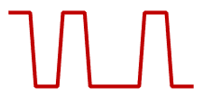
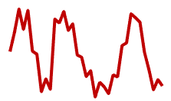
Modelo de Sistemas de comunicação digital
Transmissor
Fonte digital
ruído
Canal
receptor
Destina-tário
Notes:
O canal também introduz RUÍDO.
O receptor irá buscar reduzir a influência das distorções e ruído introduzidos pelo canal para recuperar a sequência de bits enviada.
Cabe ao receptor ter uma boa estratégia para recuperar os bits enviados.
Sistemas DIGITAIS têm maior imunidado ao ruído, pois a decisão no receptor digital deve pertencer a um alfabeto de tamanho finito, neste exemplo, 0 ou 1.

Slide 11
Como lidar com fontes analógicas?
Transmissor
Fonte analógica
?
Canal
receptor
Destina-tário
Notes:
Enquanto isso, em sistemas ANALÓGICOS a própria forma de onda transporta a informação desejada, e mesmo uma pequena distorção ou interferência será percebida no sinal recebido.
Como então enviar sinais analógicos (VOZ, VÍDEO) via sistemas de comunicação digital?

Slide 12
Como lidar com fontes analógicas?
conversor
Transmissor
Fonte analógica
Sinal analógico
Sequência de bits
Canal
conversor
receptor
Destina-tário
Notes:
Preciso converter meu sinal analógico em um sinal digital.

Slide 13
Como lidar com fontes analógicas?
conversor
Transmissor
Fonte analógica
Sinal analógico
Sequência de bits
Canal
conversor
receptor
Destina-tário
Notes:
Isto é feito pelo conversor analógico-digital
Para isso tenho duas etapas: a amostragem e a quantização.
Vamos ver como elas funcionam.

Slide 14
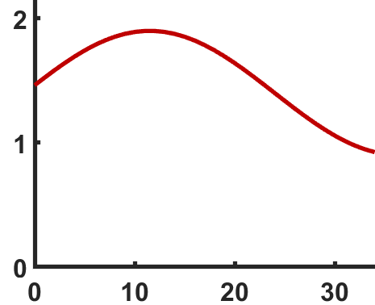
amostragem
Conversor
Amostragem
Quantização
Notes:
O sinal analógico é um sinal de tempo contínuo, que, como vimos, tem um valor conhecido para todos os pontos em um intervalo de tempo.
Já o sinal digital é um sinal de tempo discreto, tem um valor conhecido apenas em um conjunto discreto (descontínuo) de pontos de tempo.
Eu posso converter um sinal contínuo em um sinal discreto através da amostragem,
CLICK

Slide 15
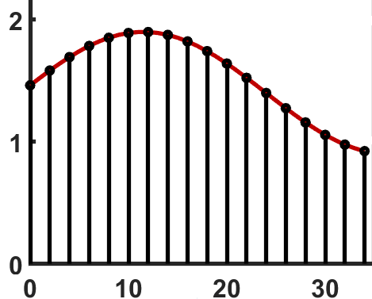
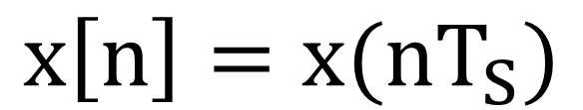
amostragem
$$x\left[n\right]=x(nT_{S})$$
Notes:
Que é definida pela fórmula x[n] = x(nTs).
N são números inteiros n = -1, 0 1, ...
CLICK

Slide 16
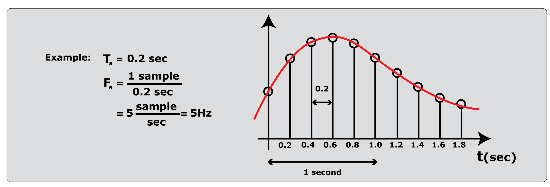

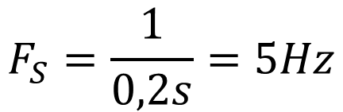
Exemplo: amostragem
$$T_{S}=0,2s$$
$$F_{S}=\frac{1}{0,2s}=5Hz$$
Notes:
Estamos amostrando um ponto a cada 0,2 s; este é nosso período de amostragem.
Podemos também falar na taxa ou frequências de amostragem, que é o inverso de T
Neste caso, F = 5Hz, dado em Hertz.

Slide 17
Quantização
Conversor
Amostragem
Quantização
Notes:
A amplitude do sinal analógico pode ter qualquer valor real dentro de uma faixa de operação.
Já a amplitude de sinais digitais só pode assumir valores discretos, normalmente de um conjunto limitado de valores possíveis

Slide 18
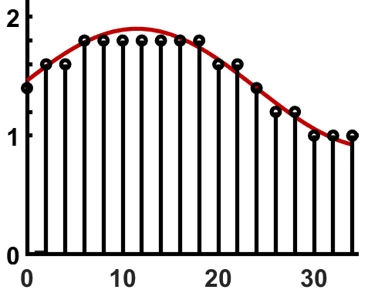
Quantização
Conversor
Amostragem
Quantização
Notes:
A conversão de um sinal analógico em sinal digital se dá por meio da quantização, onde cada amostra é aproximada, ou “arredondada”, ao nível de quantização mais próximo, como ilustrado nesta figura.
A última semana do curso retomaremos como o sinal digital é gerado a partir do sinal amostrado e quantizado.
Se a quantidade de níveis de quantização for insuficientes, o ruído de quantização resultante deste processo irá comprometer a qualidade do sinal transmitido.
Após o processo de amostragem e quantização o sinal analógico é convertido em um sinal digital.

Slide 19
Introdução aos sistemas de comunicação
Sistemas de
Comunicação Digital
Notes:
Olá, tudo bem?
Bem vindos ao primeiro video da disciplina INTRODUÇÃO AOS SISTEMAS DE COMUNICAÇÃO.
Para isso eu irei definir o que são SINAIS DIGITAIS e SINAIS ANALÓGICOS e como podemos converter um no outro.
Agora, para começar, deixa eu perguntar algo para vocês: Vocês saberiam me dizer O QUE É COMUNICAÇÃO?

